Slide 1
Środowiskowy Dom Samopomocy w Kruszwicy
Gmina Kruszwica
ul. Rynek 22, 88-150 Kruszwica
tel. +48 (52) 351 50 95
e-mail: sdskruszwica@wp.pl

Slide 2
Działalność
Środowiskowego
Domu Samopomocy
w Kruszwicy

Slide 3
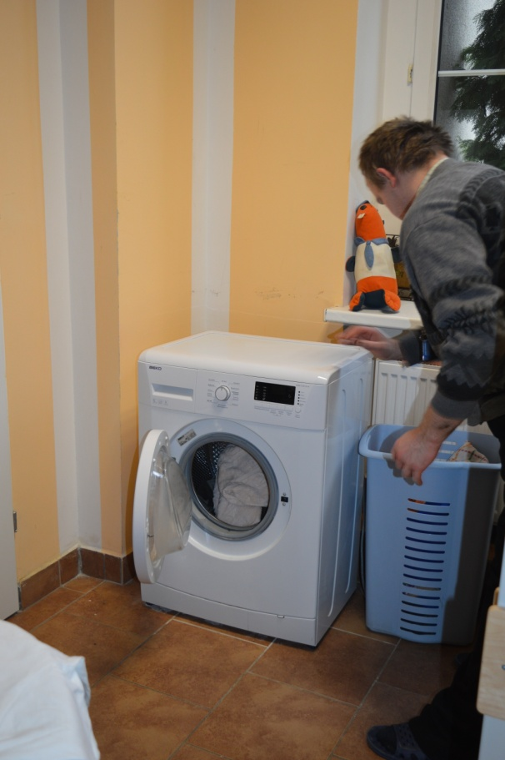
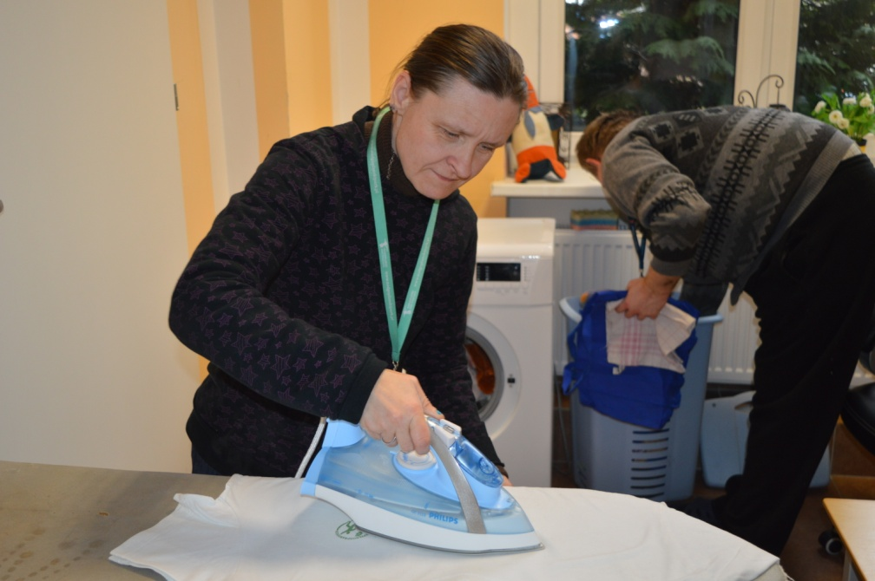
Prowadzenie treningów :
treningi umiejętności praktycznych

Slide 4
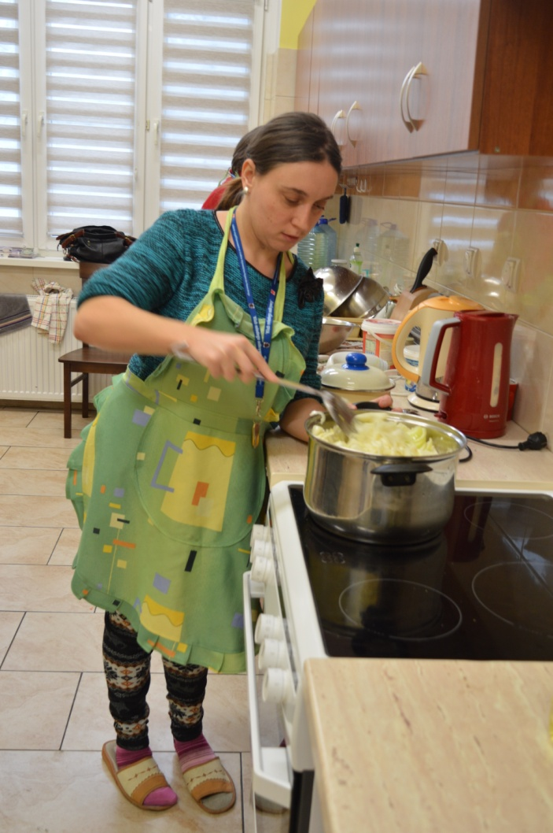
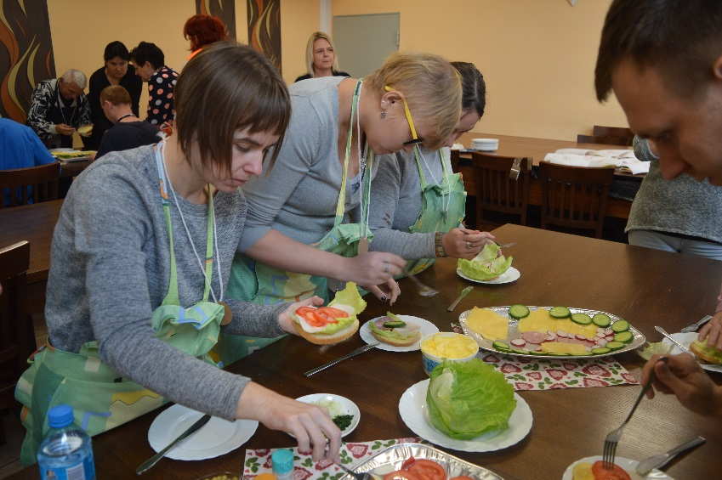
trening kulinarny

Slide 5
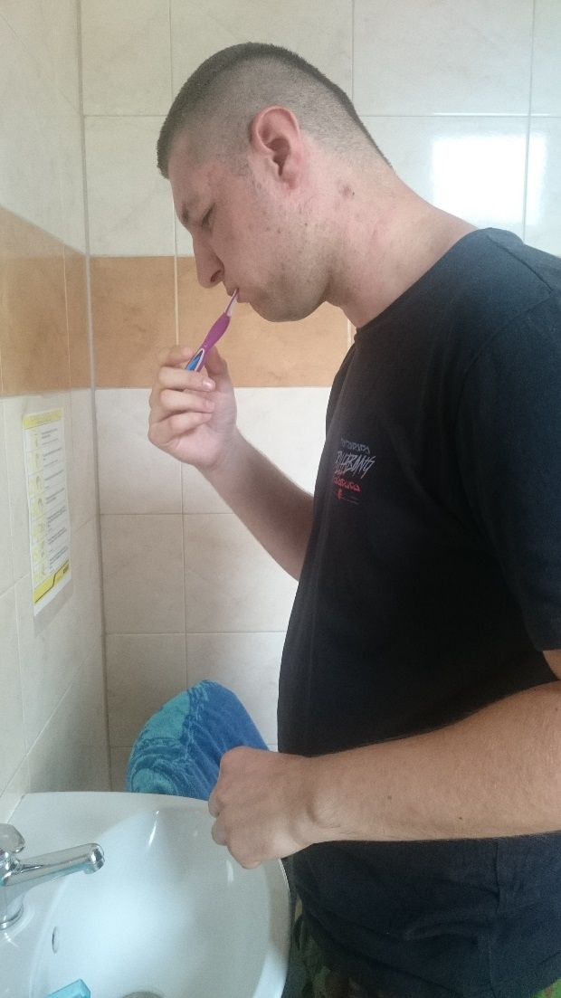
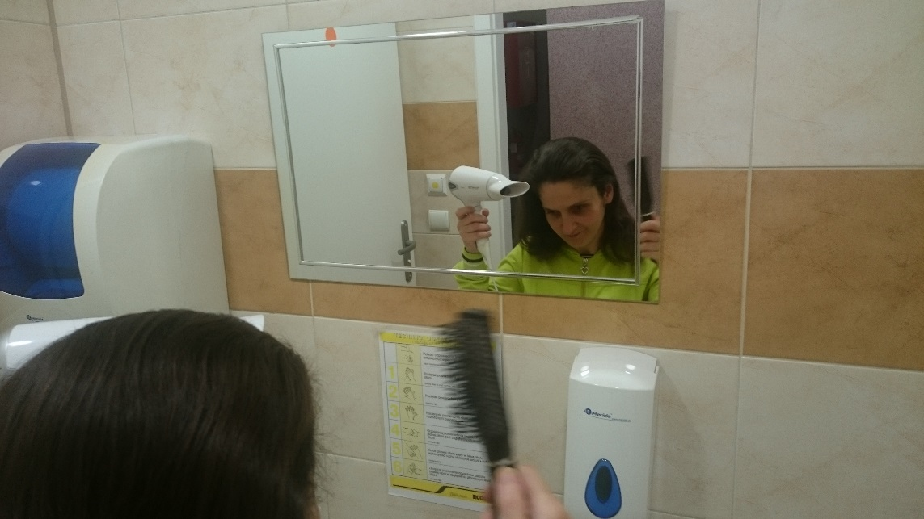
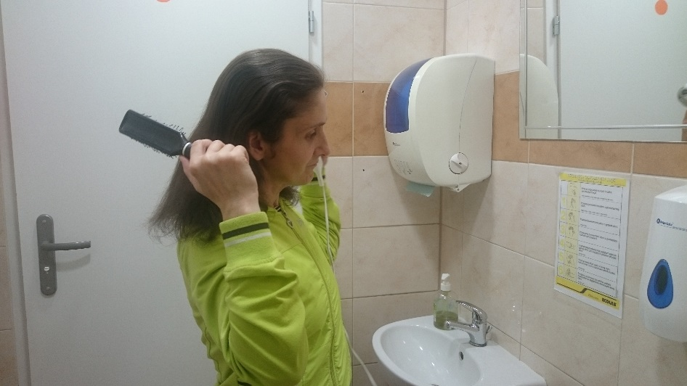
trening w zakresie
wyglądu zewnętrznego i higieny osobistej

Slide 6
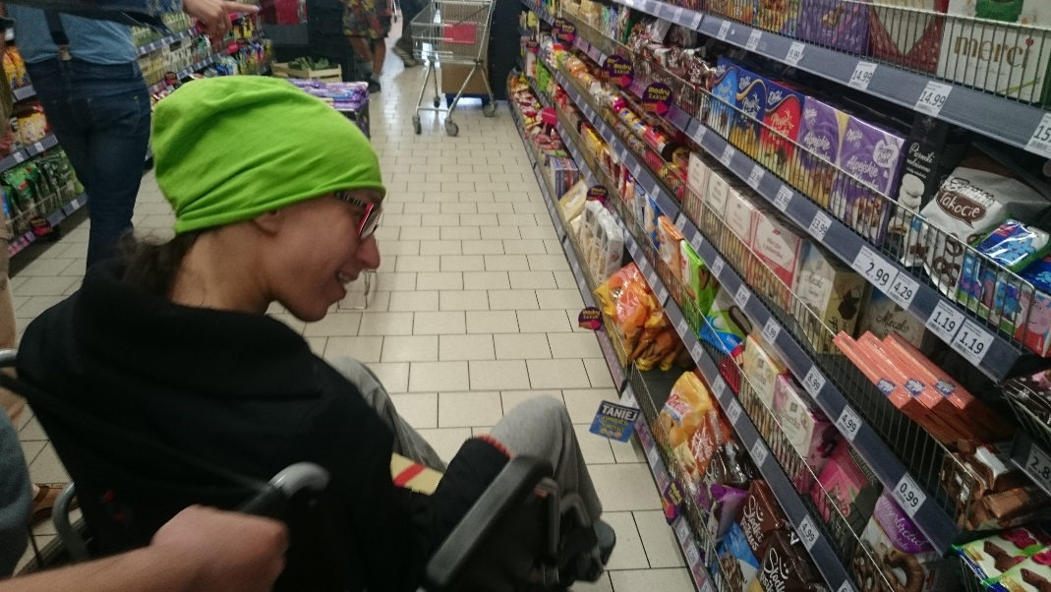
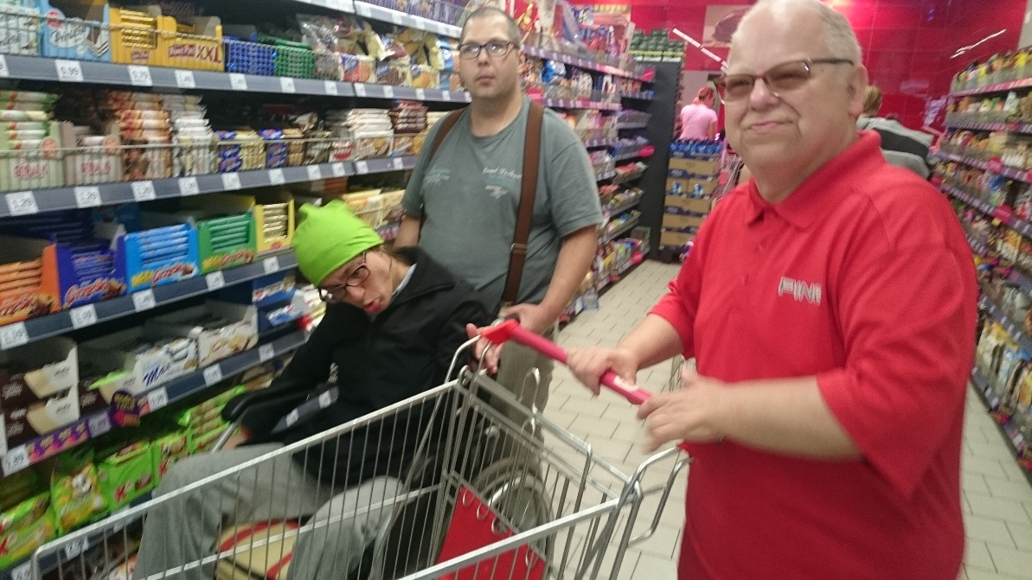
trening gospodarowania
własnymi środkami finansowymi

Slide 8
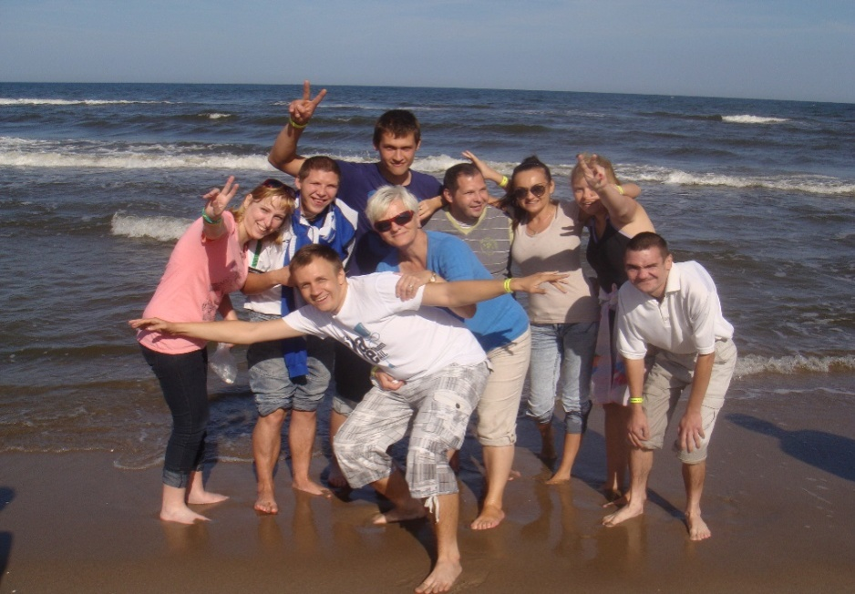
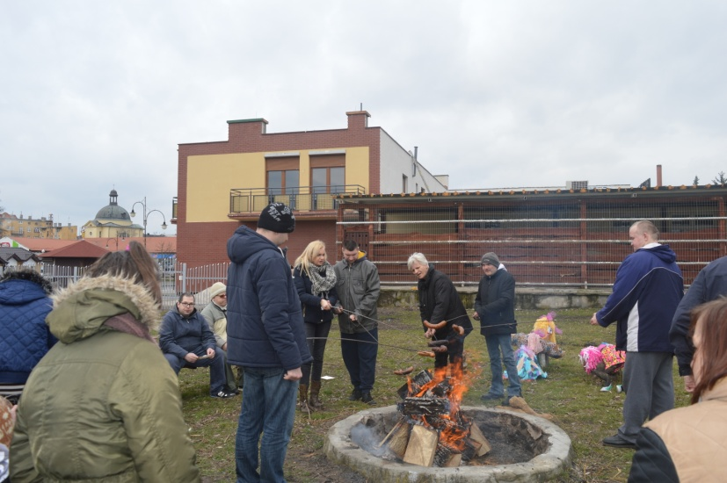
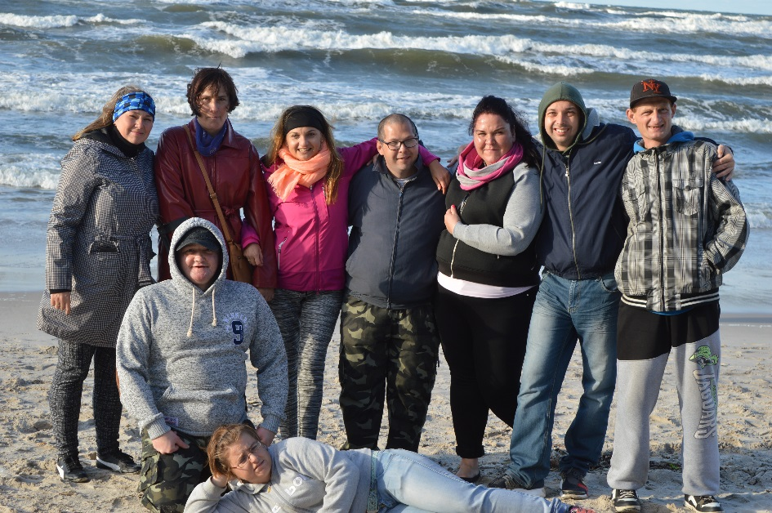
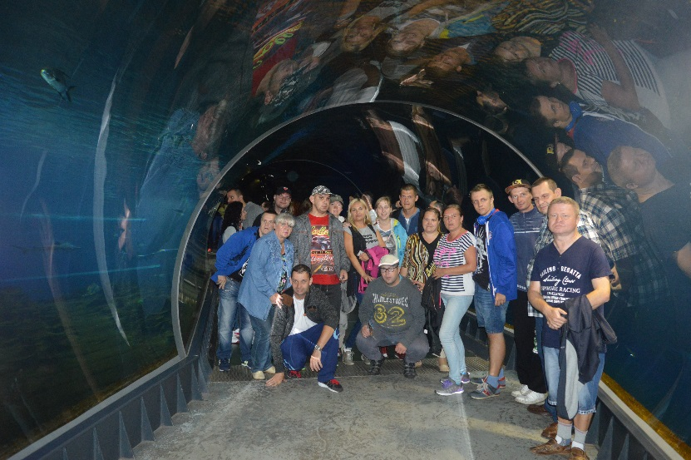
trening umiejętności
spędzania czasu wolnego

Slide 9
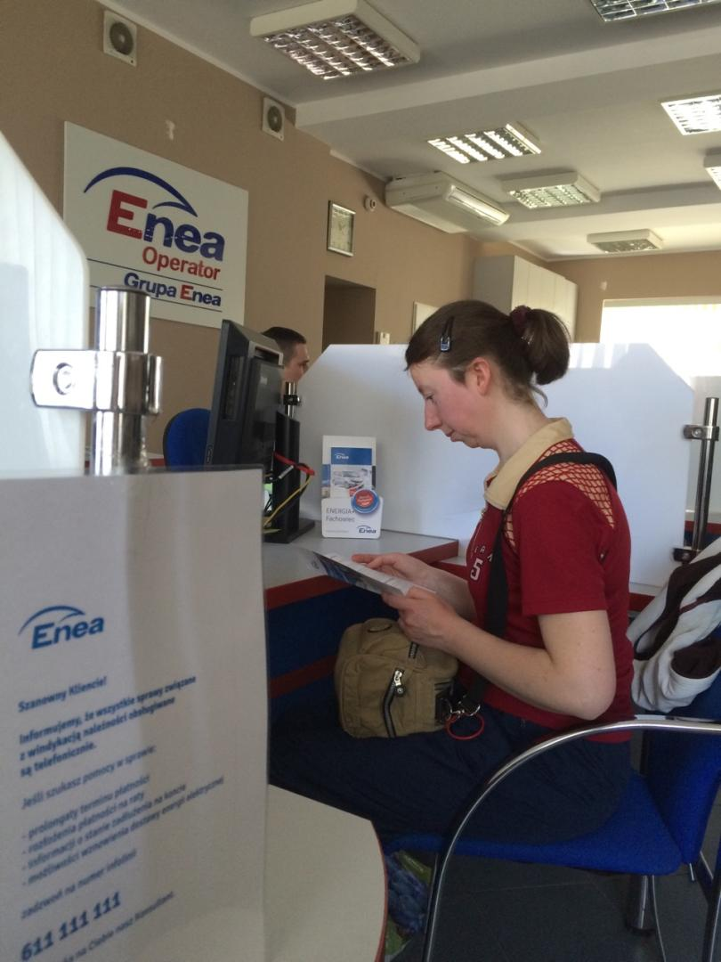
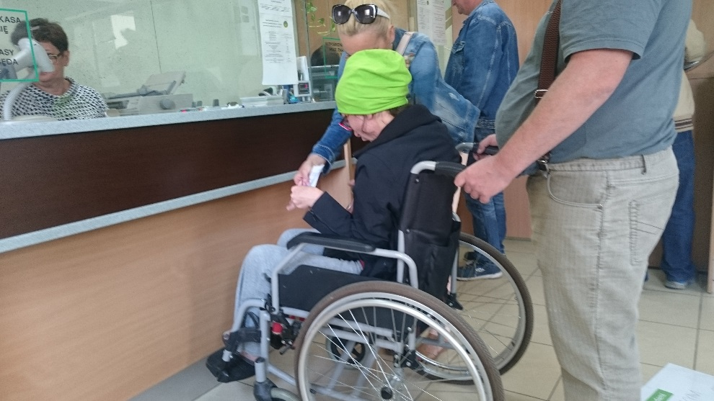
trening w załatwianiu
spraw urzędowych

Slide 11
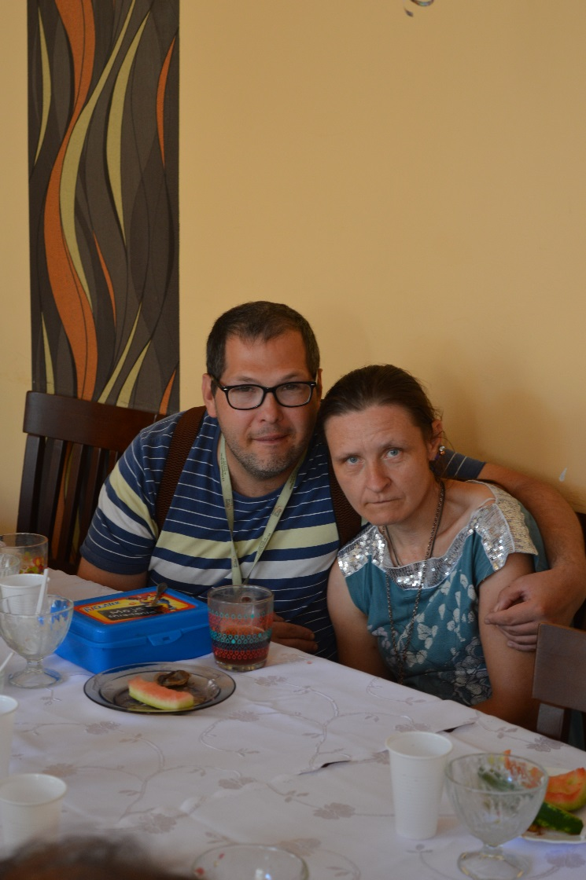
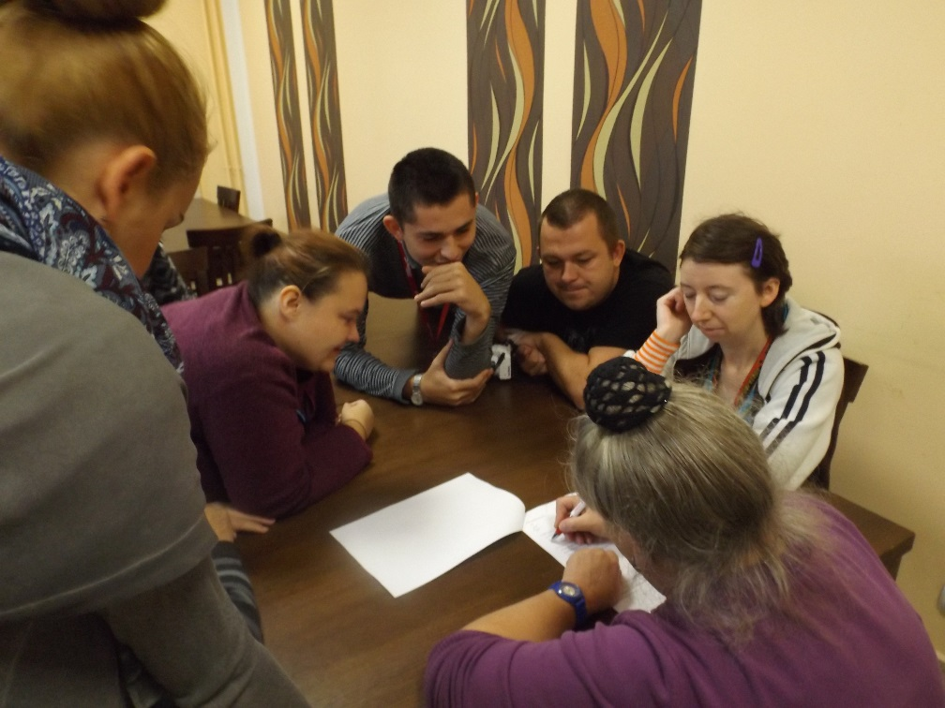
trening umiejętności interpersonalnych
i rozwiązywania problemów

Slide 12
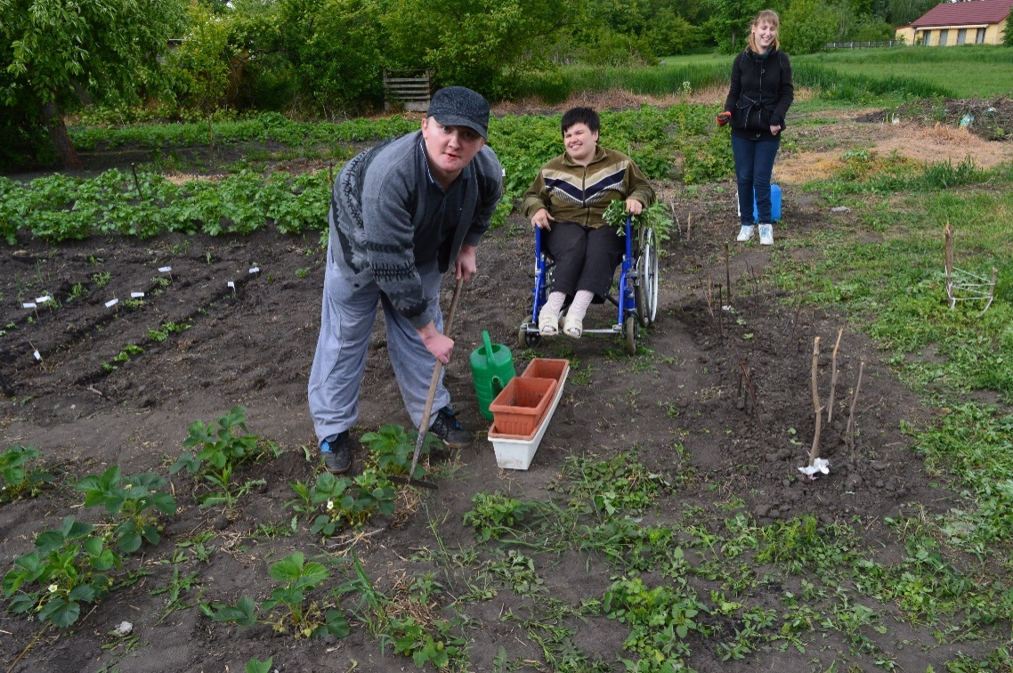
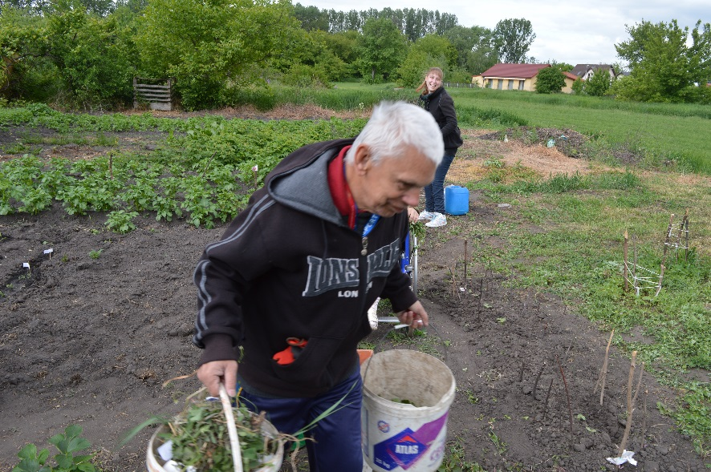
Prowadzenie terapii zajęciowej :
hortiterapia (ogrodolecznictwo)

Slide 13
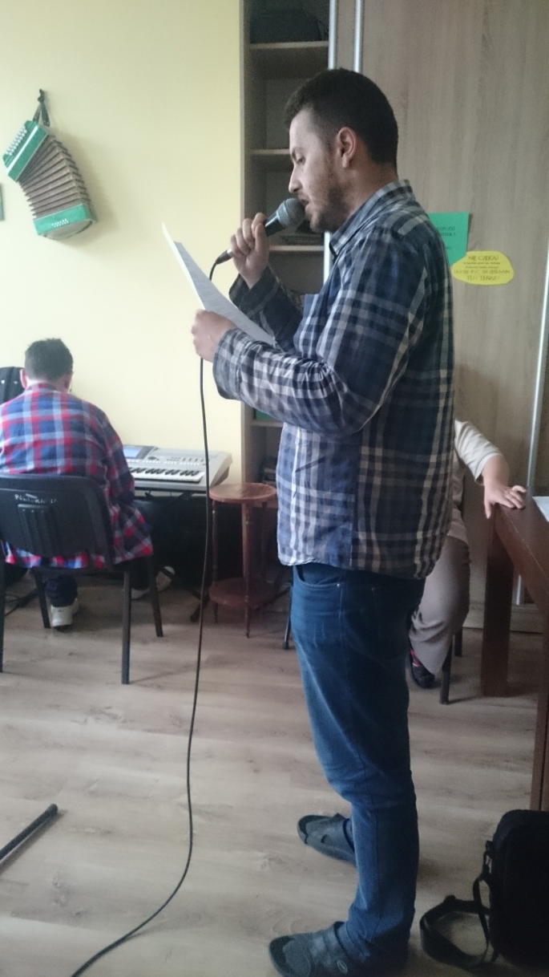
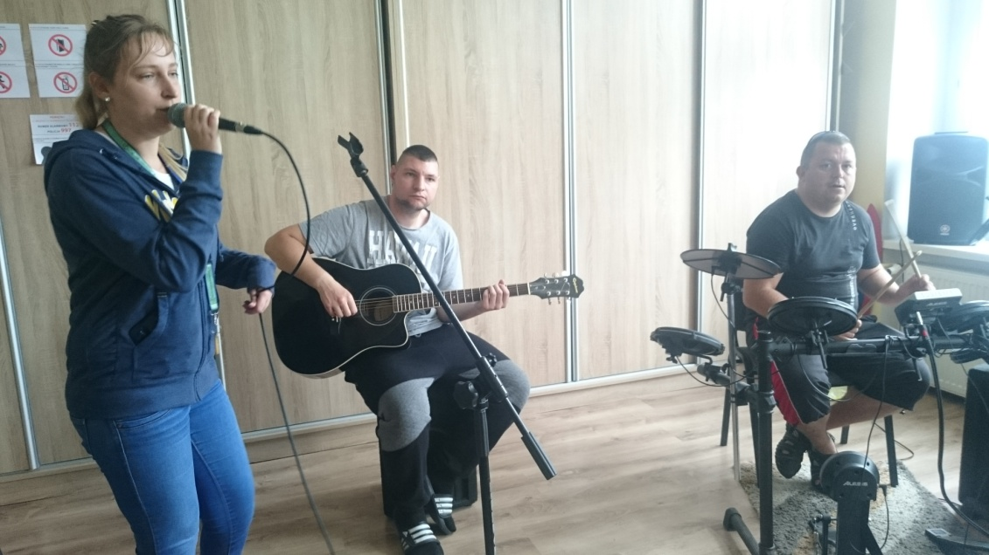
muzykoterapia

Slide 14
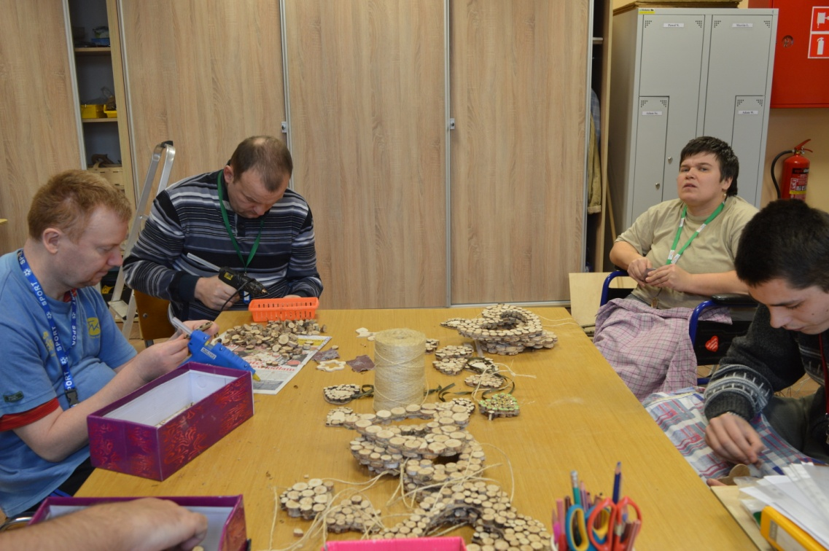
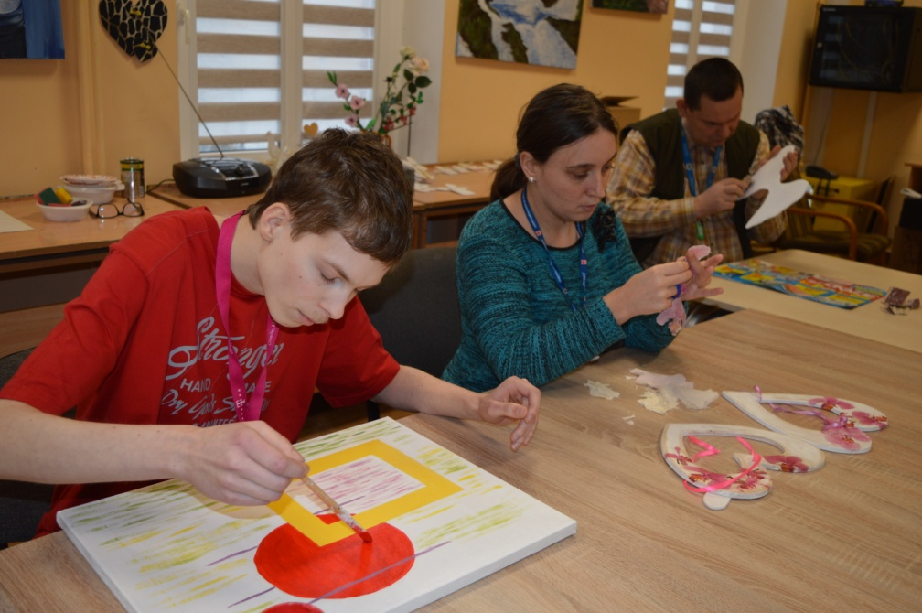
arteterapia

Slide 15
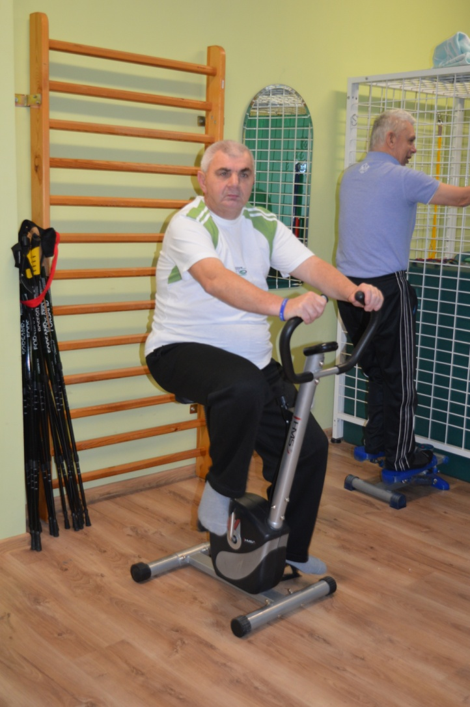
terapia ruchem

Slide 16
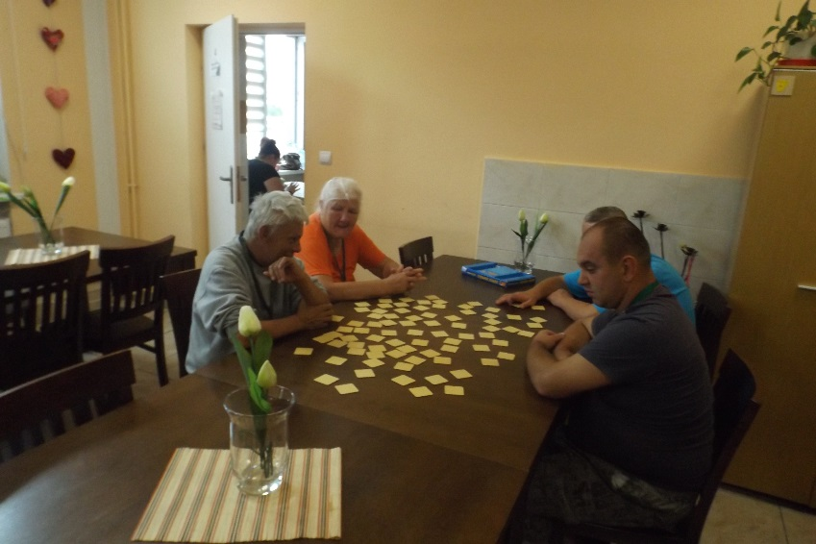
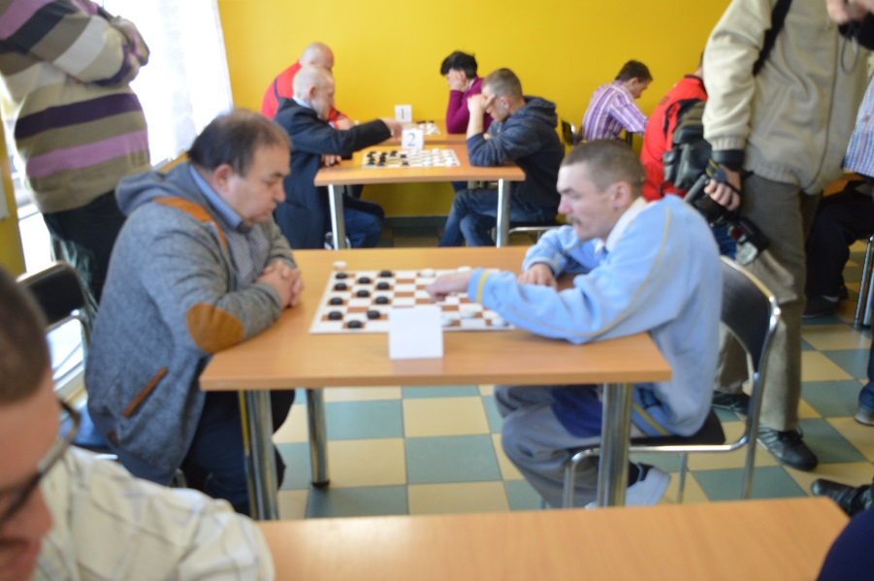
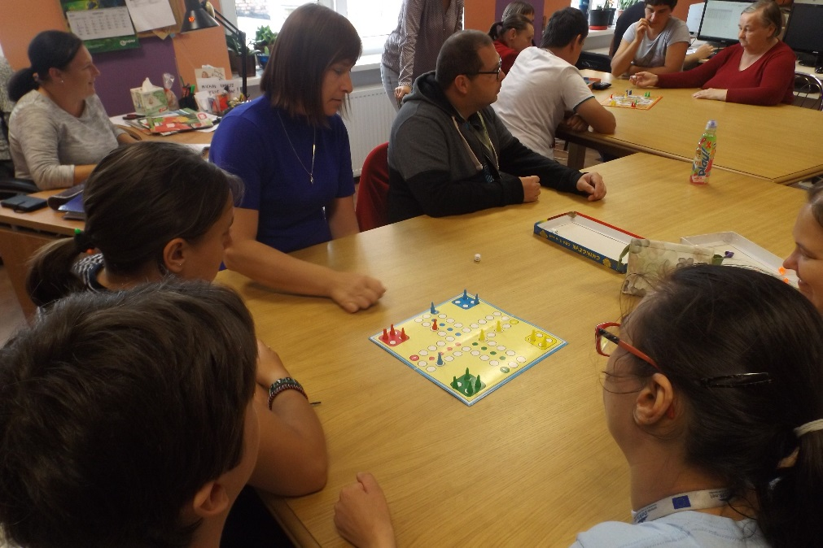
ludoterpia

Slide 17
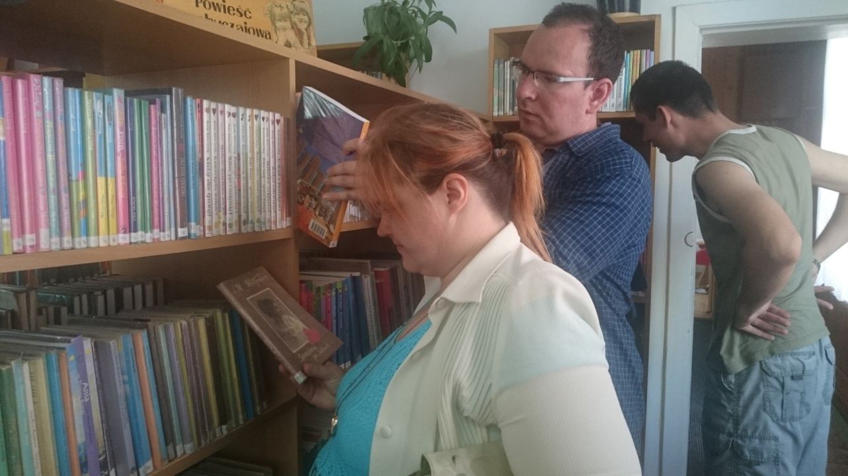
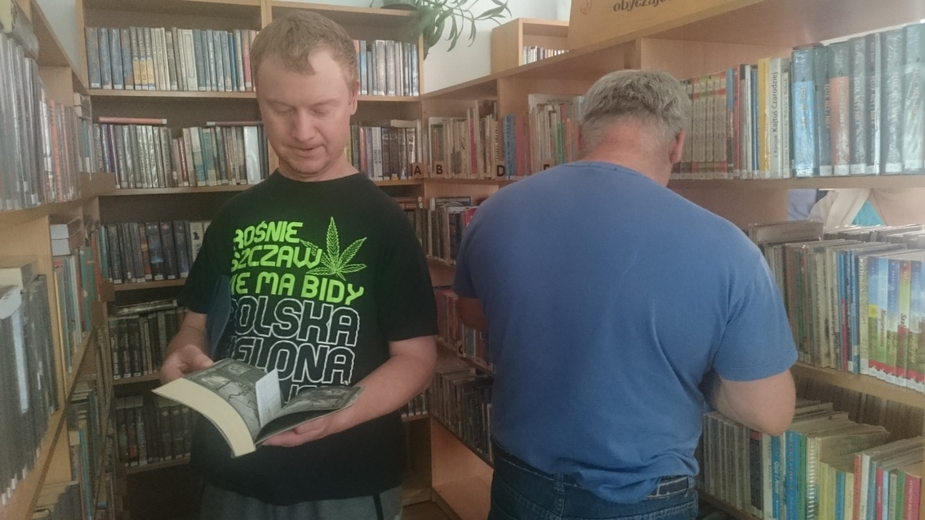
biblioterapia

Slide 18
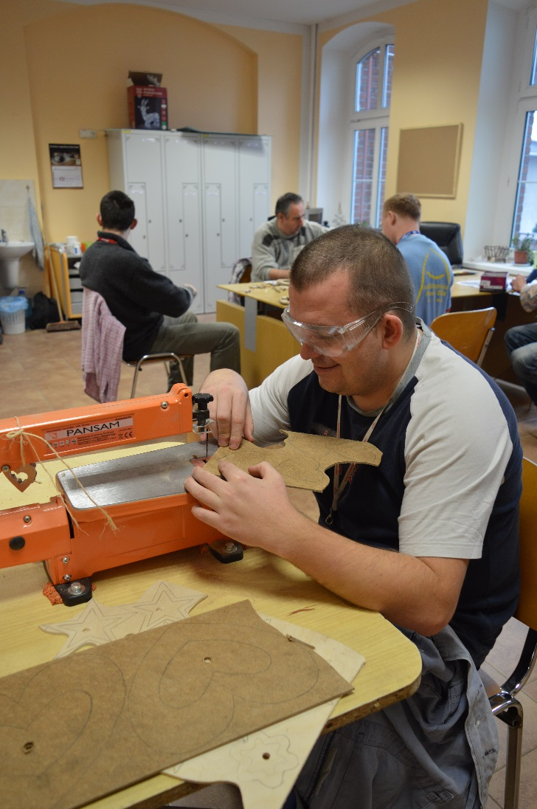
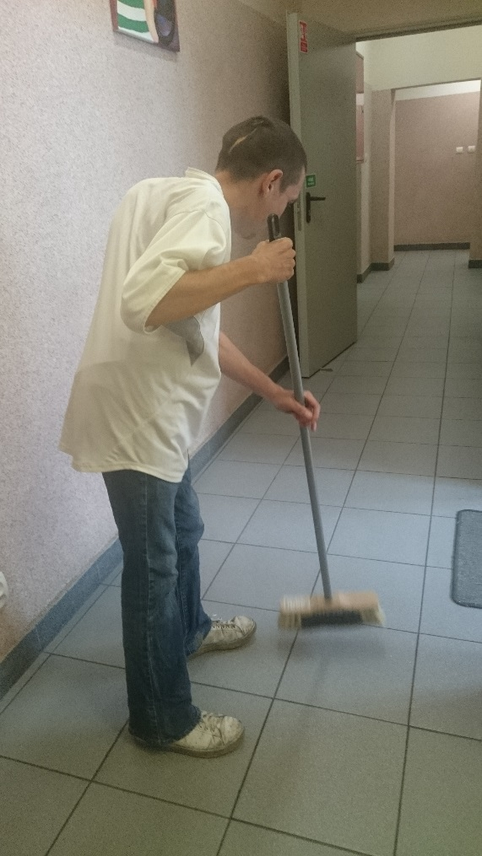
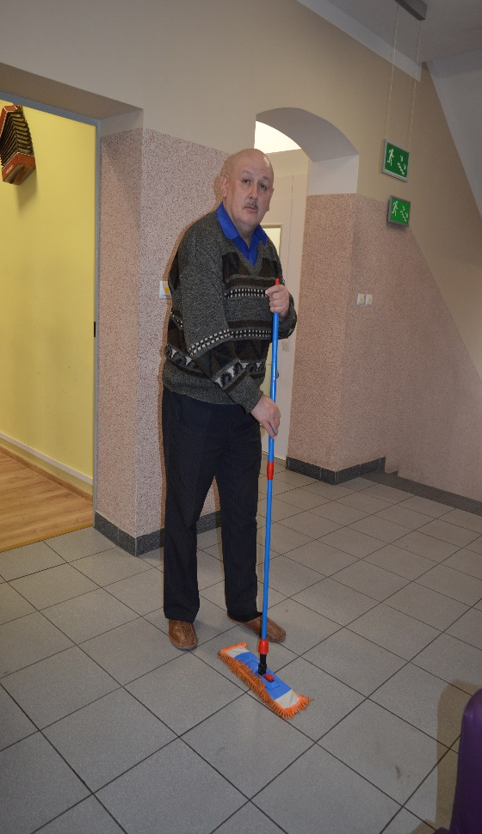
ergoterapia

Slide 19
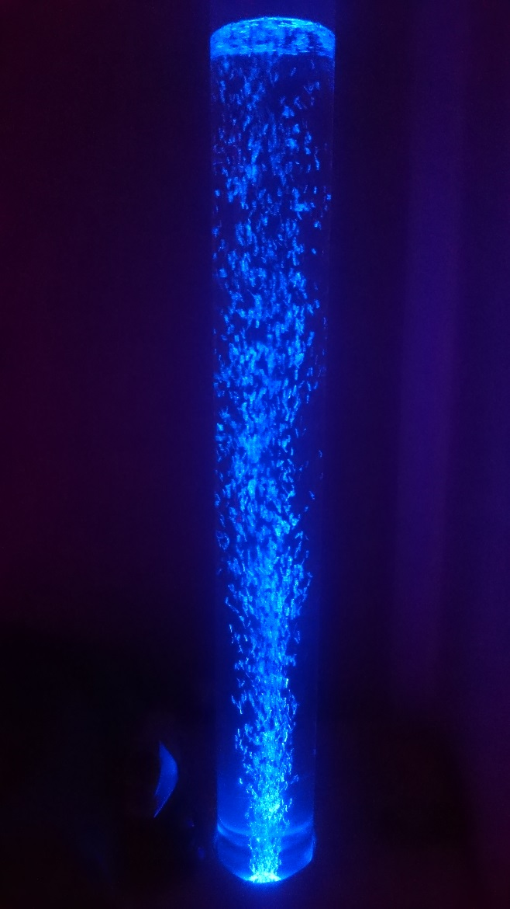
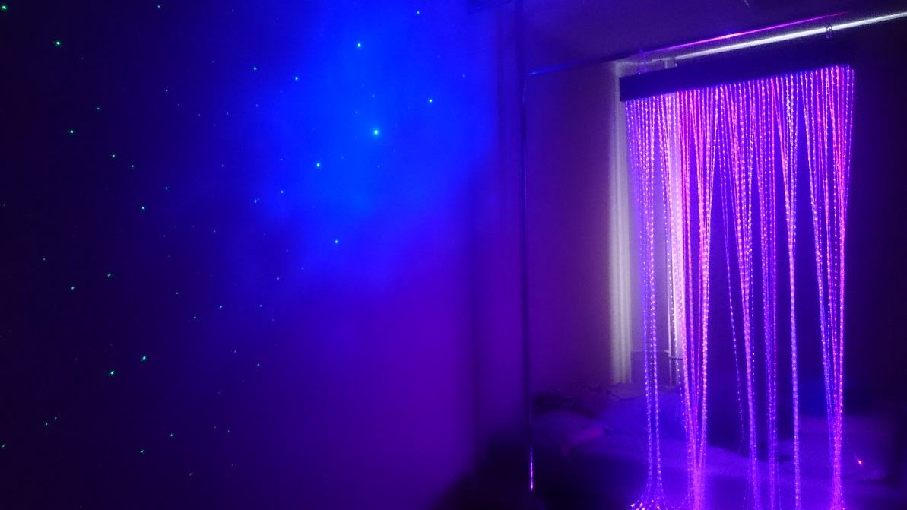
możliwość korzystania
z sali doświadczania świata

Slide 20
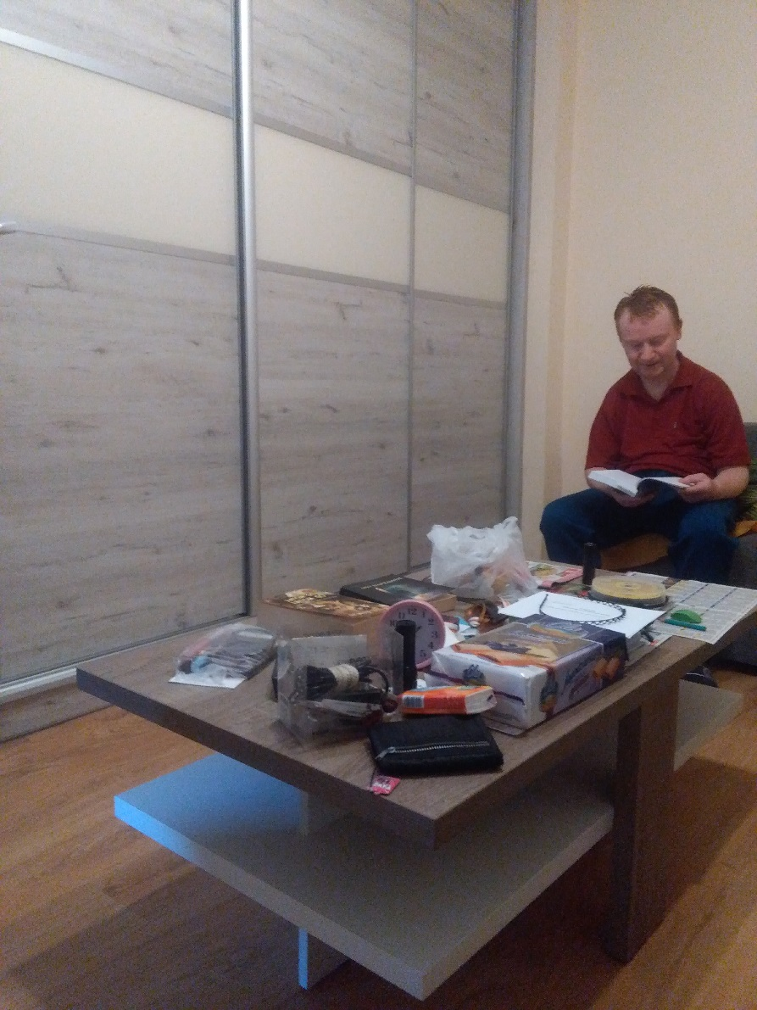
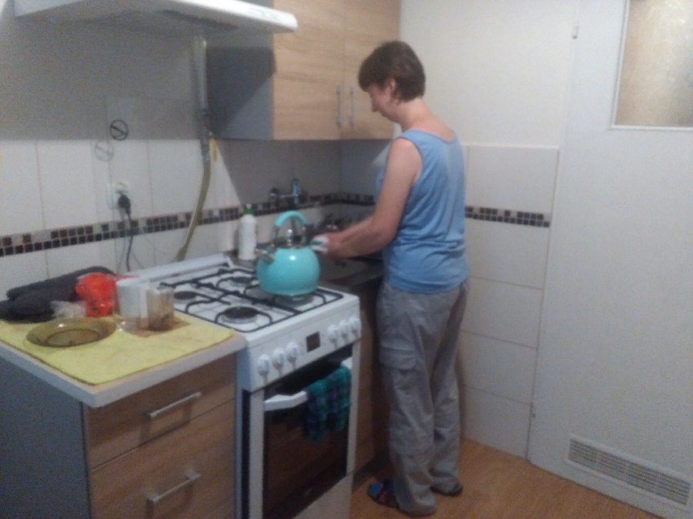
Poprawa jakości życia uczestników

Slide 22
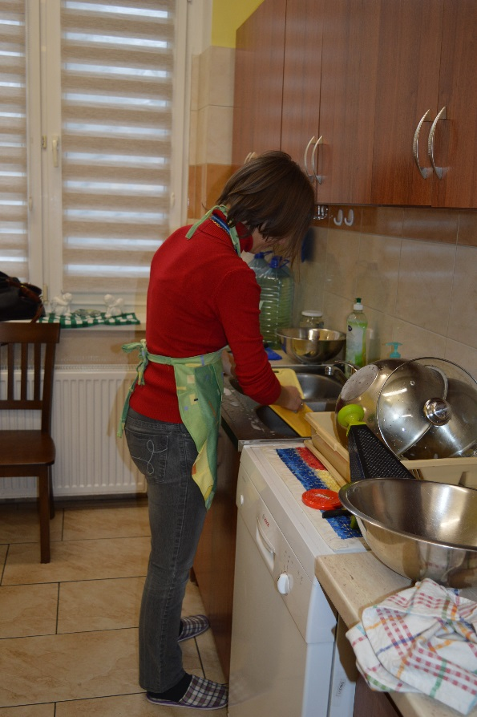
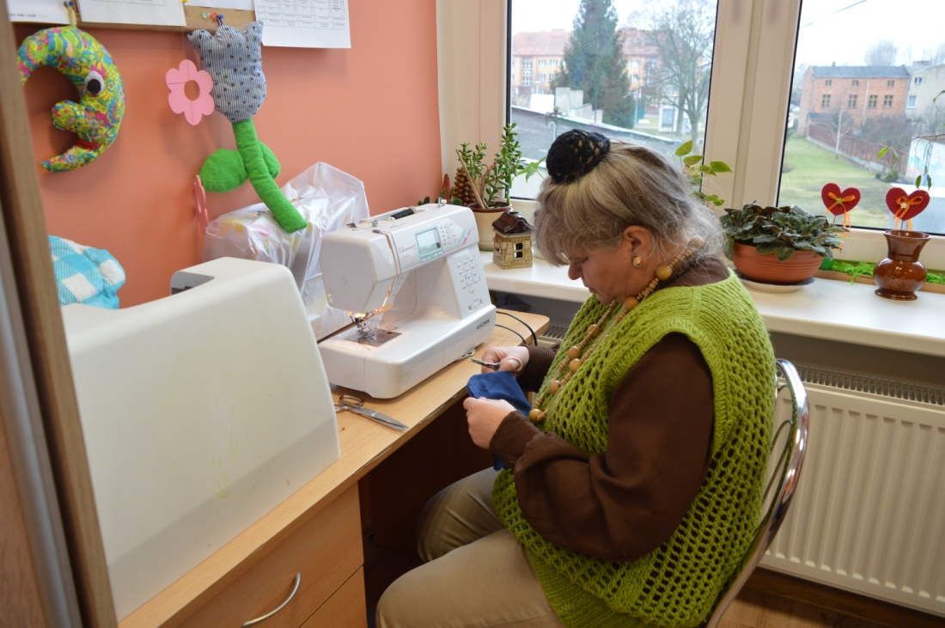
Zapewnienie uczestnikom wsparcia
poprzez podtrzymywanie i rozwijanie
umiejętności niezbędnych
do samodzielnego życia

Slide 23
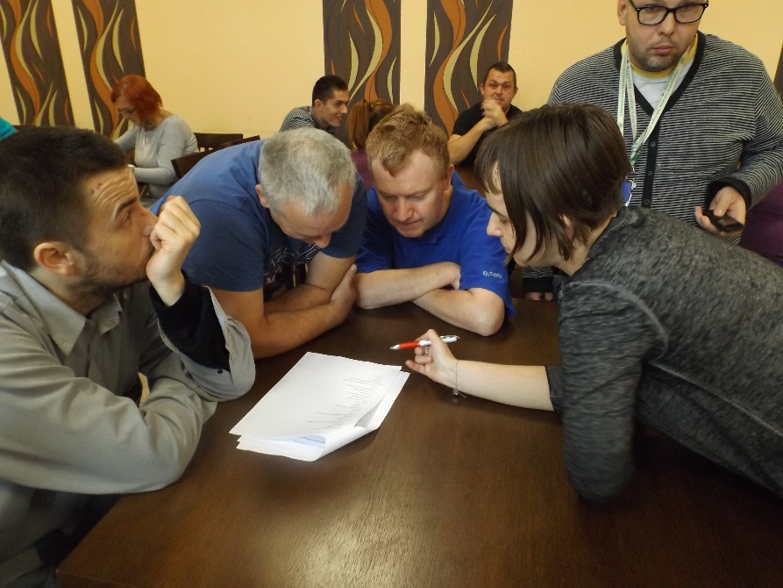
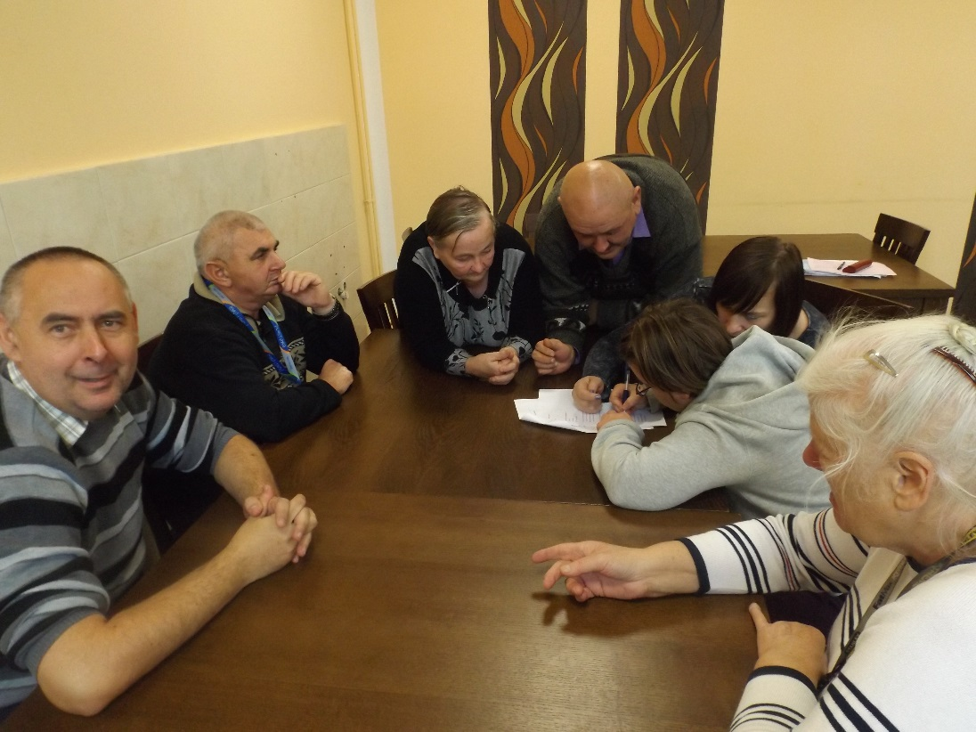
Pomoc w poprawnych
kontaktach społecznych

Slide 25
Poradnictwo psychologiczne
3 razy w tygodniu
uczestnicy mogą skorzystać
ze wsparcia i porad psychologa.
Wspólne rozwiązywanie problemów
sprzyja analizie
trudnych sytuacji życiowych
i poszukiwania optymalnych rozwiązań.
Nikt nie pozostaje sam na sam
ze swoimi problemami.

Slide 26
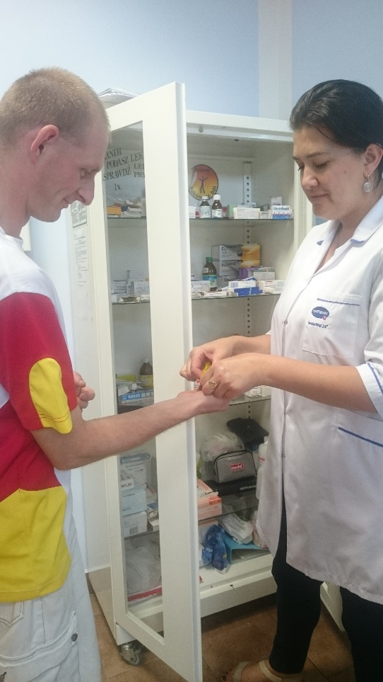
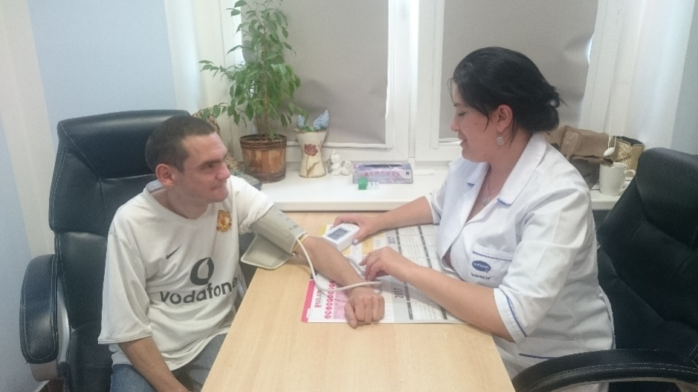
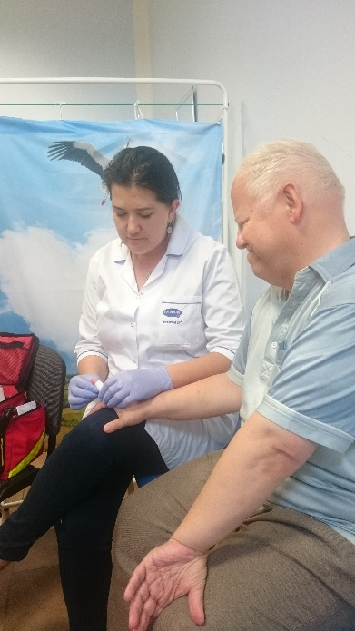
Promocja zdrowia

Slide 27
Gmina Kruszwica
„Jesteśmy wśród Was”
Projekt realizowany przez
Środowiskowy Dom Samopomocy
w Kruszwicy
W ramach programu
„Oparcie społeczne
dla osób
z zaburzeniami psychicznymi”
Zadanie finansowane w 80% przez Ministra Rodziny, Pracy i Polityki Społecznej
„Oparcie społeczne dla osób z zaburzeniami psychicznymi” – edycja 2017

Slide 28
Gmina Kruszwica
Cele projektu:
aktywizacja społeczna i fizyczna osób z zaburzeniami,
poprawa jakości usług świadczonych osobom
z zaburzeniami psychicznymi,
integracja ze społecznością lokalną,
wsparcie dla ich rodzin.
Zadanie finansowane w 80% przez Ministra Rodziny, Pracy i Polityki Społecznej
„Oparcie społeczne dla osób z zaburzeniami psychicznymi” – edycja 2017

Slide 29
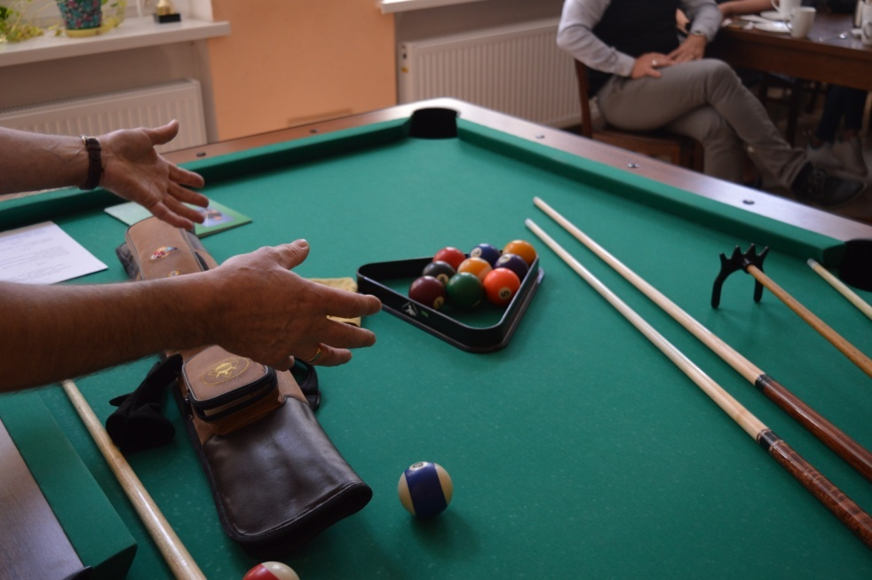
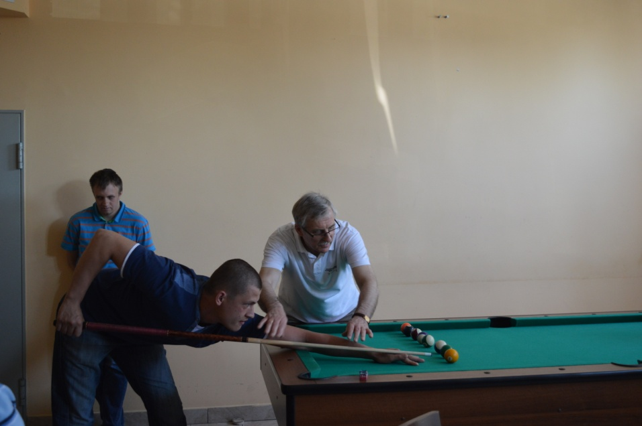
Gmina Kruszwica
Od maja 2017r. ruszyliśmy z następującymi zadaniami:
Kujawska Liga Bilarda Osób Niepełnosprawnych (KLBON)
Zadanie finansowane w 80% przez Ministra Rodziny, Pracy i Polityki Społecznej
„Oparcie społeczne dla osób z zaburzeniami psychicznymi” – edycja 2017

Slide 30
Gmina Kruszwica
Otwarta grupa wsparcia dla rodzin osób
z zaburzeniami psychicznymi – pomoc psychologiczna
Za nami dwa spotkania z rodzicami oraz opiekunami uczestników.
Rodziny miały możliwość skorzystania z:
pomocy psychologa,
wymiany swoich doświadczeń,
oraz budowania własnej sieci samopomocy.
Zadanie finansowane w 80% przez Ministra Rodziny, Pracy i Polityki Społecznej
„Oparcie społeczne dla osób z zaburzeniami psychicznymi” – edycja 2017

Slide 31
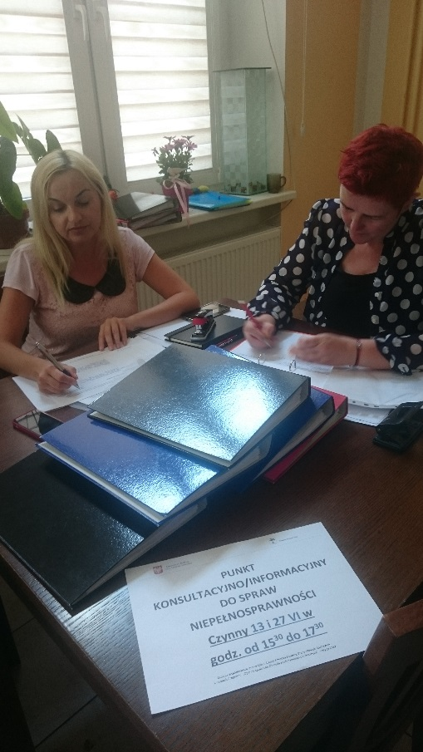
Gmina Kruszwica
Punkt konsultacyjno – informacyjny
do spraw niepełnosprawności
Pomoc w wypełnianiu
druków
Informacja nt. korzystania
ze świadczeń
Porady
Rozwiązywanie problemów
Zadanie finansowane w 80% przez Ministra Rodziny, Pracy i Polityki Społecznej
„Oparcie społeczne dla osób z zaburzeniami psychicznymi” – edycja 2017

Slide 32
Gmina Kruszwica
Akcja dostaję – oddaję
Skorzystało z niej do tej pory kilka osób
zamieszkujących na terenie Gminy Kruszwica.
Nasi nowi przyjaciele
nie tylko potrzebują pomocy
przy codziennych czynnościach (zakupy, sprzątanie itp.),
lecz cieszy ich kontakt i przebywanie z drugim człowiekiem.
Uczestnicy chętnie pomagają osobom, które potrzebują wsparcia .
Czują się potrzebni i mogą się realizować.
Czekają na następne wyjścia z niecierpliwością.
Zadanie finansowane w 80% przez Ministra Rodziny, Pracy i Polityki Społecznej
„Oparcie społeczne dla osób z zaburzeniami psychicznymi” – edycja 2017

Slide 33
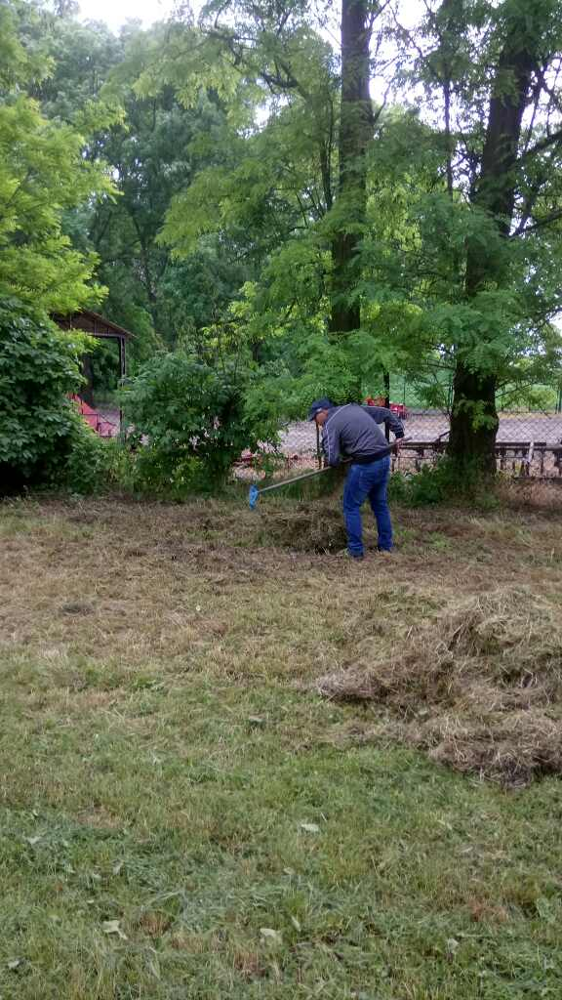
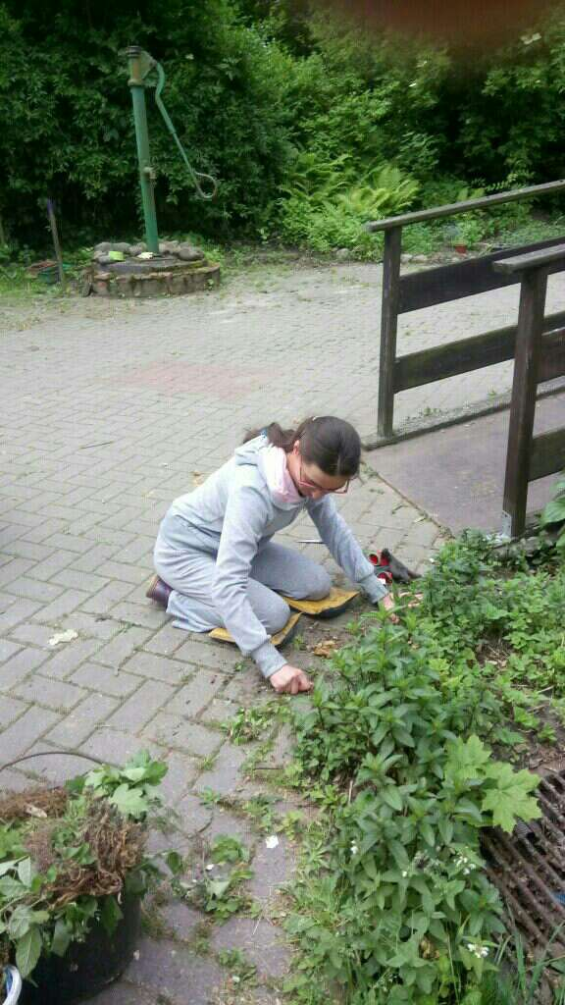
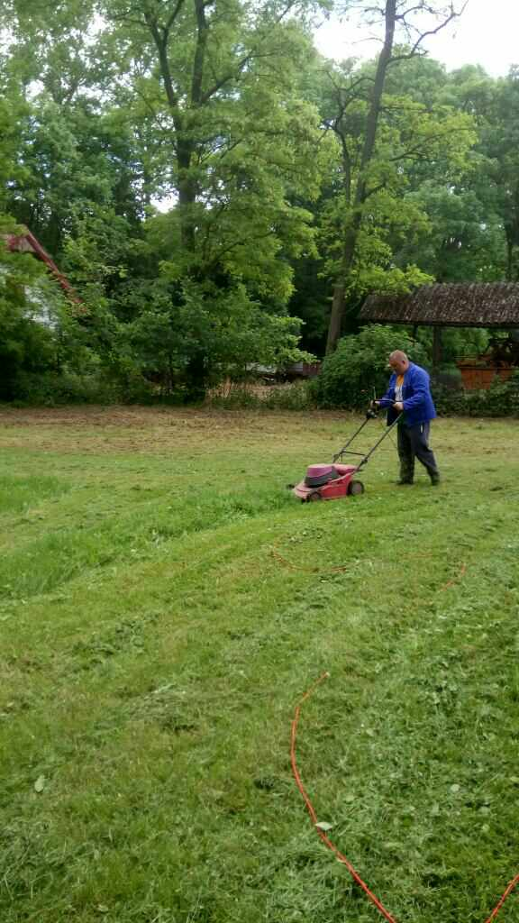
Gmina Kruszwica
Akcja dostaję – oddaję
pomoc w ogrodzie
Zadanie finansowane w 80% przez Ministra Rodziny, Pracy i Polityki Społecznej
„Oparcie społeczne dla osób z zaburzeniami psychicznymi: - edycja 2017

Slide 34
Gmina Kruszwica
Mamy do zrealizowania jeszcze w projekcie:
Szkolenia, warsztaty;
Drzwi otwarte naszej placówki;
Przegląd artystyczny „Kruszwickie Echa”;
Piknik integracyjny;
Rajd rowerowy;
Oraz ciąg dalszy podjętych już działań:
Otwarta grupa wsparcia dla rodzin osób z zaburzeniami psychicznymi;
Punkt Konsultacyjno – Informacyjny ds. niepełnosprawności;
Akcja dostaję – oddaję;
Liga bilardowa osób niepełnosprawnych;
Rozbudowa strony internetowej: www.sdskruszwica.pl
Zadanie finansowane w 80% przez Ministra Rodziny, Pracy i Polityki Społecznej
„Oparcie społeczne dla osób z zaburzeniami psychicznymi” – edycja 2017

Slide 36
Dziękujemy za uwagę

